Slide 1
روش پیشنهادی تشخیص حالت جزیره ای
بار و مشخصهP-V DG برای تعیین مقدار تغییرات ولتاژ تجزیه و تحلیل شده اند از زمانی که DG برای عمل کردن در خروجی نواحی اکتیو ثابت طراحی شده، منحنی قدرتDG با یک خط افقی در KW 100 نشان داده شده است. برای بار های RLC ثابت، توان اکتیو با ولتاژ مرجع متناسب است. شکل 3، مشخصه DG P-V بار را نشان می دهد. نقطه ای که در آن DG و منحنی بار قطع می گردند، نقطه عمل کردن حالت جزیره ای نامیده می شود .
12/30
پیشنهادات
نتیجه گیری
عملکرد روش
روش پیشنهادی
سیستم مورد مطالعه
مقدمه

Slide 2
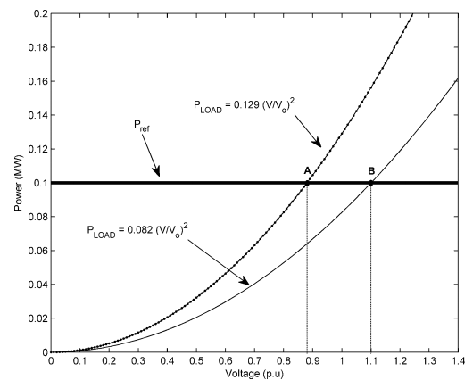
شکل 3. مشخصه توان – ولتاژ برای $DG$ و بار با $P_{ref}$ تنظیم شده در $100 KW$
13/30
پیشنهادات
نتیجه گیری
عملکرد روش
روش پیشنهادی
سیستم مورد مطالعه
مقدمه

Slide 3
شکل 4 منحنی های توان- ولتاژ برای سه دسته شرایط بار گذاریDG ارائه می دهد. توان مرجعDG از لحاظ ولتاژ به صورت زیر بیان می شود:
14/30
پیشنهادات
نتیجه گیری
عملکرد روش
روش پیشنهادی
سیستم مورد مطالعه
مقدمه

Slide 4
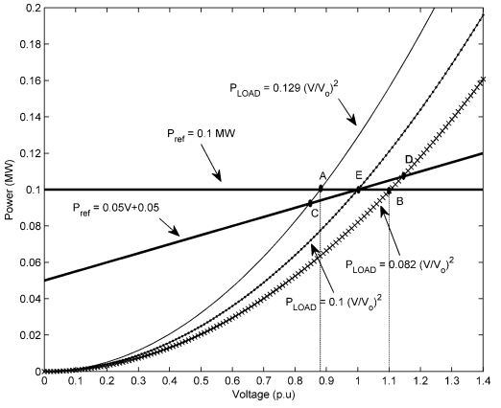
شکل 4. مشخصه توان - ولتاژ برای $DG$ و با بار مرجع$P_{ref}$ که بعنوان تابع ولتاژ با شیب مثبت بیان شده است
15/30
پیشنهادات
نتیجه گیری
عملکرد روش
روش پیشنهادی
سیستم مورد مطالعه
مقدمه

